Slide 1
第五节
探究—使用机械是否省功

Slide 2
回忆
做功的两个必要因素是什么？
作用在物体上的力 、物体在力的方向上通过的距离
简单机械的作用是什么？
使用简单机械可以省力，或者省距离，能省功吗？

Slide 3
通过一动滑轮用60 N的拉力提起重为100N的重物，使重物提高2m。
（1）拉力做多少功？
（2）如用手直接提起做功多少？
F
S=2h=2×2m=4m
W=FS=60N×4m=240J
W_{手}=Gh=100N×2m=200J
为什么利用实际机械做的功大于不用机械直接用手做的功呢 ？

Slide 4
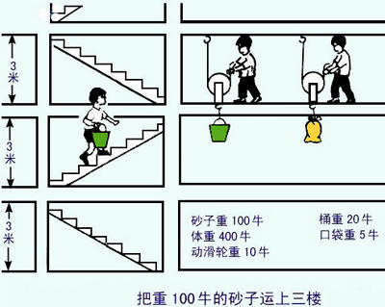
人提沙子做功
1对砂子做功
人拉滑轮做功
1对砂子做功
人拉滑轮做功
1对砂子做功
2对桶做功
2对口袋做功
2对桶做功
3克服自重
做功
3对动滑轮做功
3对动滑轮做功

Slide 5
1.有用功：为了完成直接目的所做的功（对物体做的功）
2.额外功：人们不需要但又不得不做的功
（对滑轮做的功）
（忽略绳重及摩擦）
3.总功：有用功与额外功的总和（人做的一切功）

Slide 6
请计算出有用功、额外功和总功分别是多少？

Slide 7
砂子重100N 人重400N 桶重20N 动滑轮重10N 口袋重5N 地面到三楼高6 m
1对砂子做功
1对砂子做功
1对砂子做功
人提沙子做功
600J
人拉滑轮做功
600J
人拉滑轮做功
600J
2对桶做功
2对口袋做功
2对桶做功
120J
30J
120J
240J
60J
3克服自重
做功
60J
3对动滑轮
做功
3对动滑轮
做功
你希望额外功多些还是少些呢？

Slide 8
请算出刚才的三种办法中有用功在总功中占的百分比。
用哪种方法好？

Slide 9

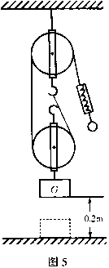
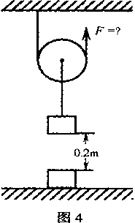
实验内容
不用滑轮
W_{不用机械}(J)
物重
G（N）
提升高度
h（m）
实移距离
S（m）
用滑轮做功
W_{用机械}（J）
1
2
拉力
F（N）
使用动滑轮或滑轮组将重2N的物体匀速提升0.2m．
动手实验：

Slide 10
功的原理
1．省力机械还是费力机械能够省功？
2．自重和摩擦力大的机械还是自重和摩擦力小到可忽略不计的机械能够省功？
使用任何机械都不能省功．

Slide 11
不省功的原因是什么？
因省力的机械必费距离，省距离的机械一定费力，而功=力×距离，所以不能省功．
我们的结论是利用简单机械研究的结果，能适用于复杂机械吗？

Slide 12
二、机械效率
机械效率：“ŋ”
（1）概念：
有用功与总功的比值叫做机械效率
W_{有用}
（2）表达式：
ŋ =
×100 %
W_{总}
（3）因为 W_{有用} < W_{总}
所以，ŋ < 1
起重机的机械效率是40%~50%
滑轮组的机械效率是60%~80%
Notes:
12

Slide 13
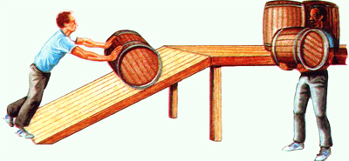
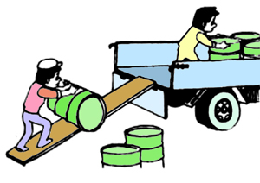
斜面

Slide 14
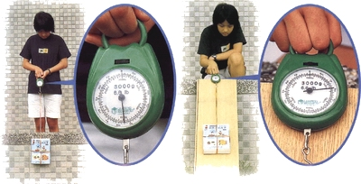
斜面是一种省力机械

Slide 15
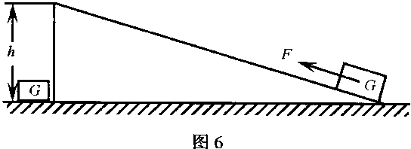
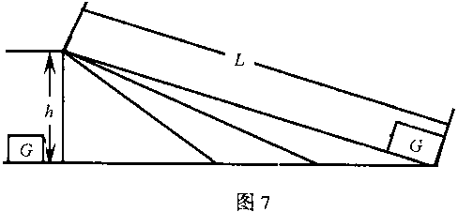
假设斜面很光滑，无摩擦．
根据功的原理：
斜面长是斜面高的几倍，推力就是物重的几分之一．
要使物作升高相同的高度，斜面越长越省力．

Slide 16
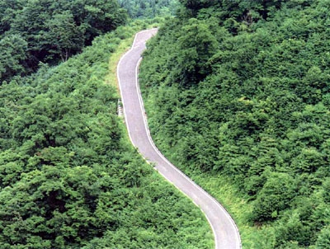
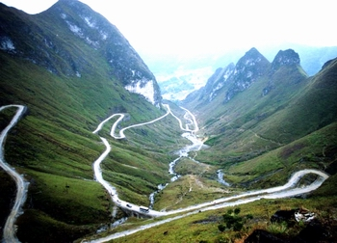
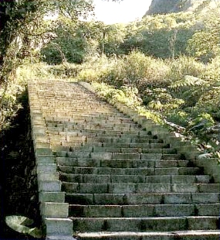
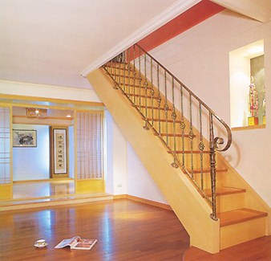
斜面的应用

Slide 17
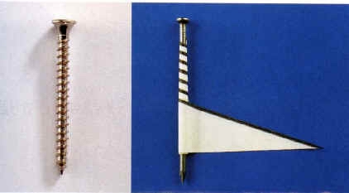
螺旋是也是斜面的一种应用

Slide 18
